Slide 1

内容概要
1、正常办理改方操作
2、辅助办理改方操作
操作办理

Slide 2
什么是辅助办理？
辅助办理是监督区间电路故障或因故“双接”时的办理方法。
1、监督区间电路故障
2、因故“双接”

Slide 3
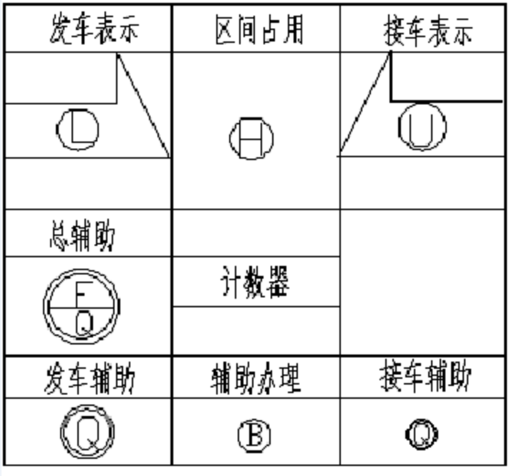
1、监督区间电路故障
甲站（接车站）
乙站（发车站）
H
U
L
H

Slide 4
2、因故“双接”
甲站（接车站）
乙站（发车站）
H
U
H
U

Slide 5

辅助办理改方操作流程
欲改发车站
的车站值班
员破封按下
FFA，FZD
亮白灯，本
站值班员仍
需按压FFA
发车站FD
亮绿灯，
原JD灭灯，
车站值班
员松开FFA
发车站开放
出站信号，
列车进入区
间，FZD灭
灯
两站值班
员确认区
间空闲，
电路故障，
均登记破
封按下ZFA
两站值班员
拉出ZFA，
加封，办理
消记手续
欲改接车站
的车站值班
员破封按下
JFA，FZD
亮白灯，本
站值班员即
可松开JFA
接车站FZD
灭灯，JD亮
黄灯，原FD
灭灯

Slide 6
辅助办理前检查内容
两站值班员确认区间空闲，电路故障，两站车站值班员均登记。
甲站（接车站）
乙站（发车站）
H
U
L
H
运统17登记
运统17登记

Slide 7
辅助办理前检查内容
两站值班员确认区间空闲，电路故障。
甲站（接车站）
乙站（发车站）
H
U
L
H
无车

Slide 8
两站值班员均办理登记手续
甲站（接车站）
乙站（发车站）
H
U
L
H
运统17登记
运统17登记

Slide 9

辅助办理操作
甲站（接车站）
乙站（发车站）
H
U
L
H
破封按下
ZFA按钮
破封按下
ZFA按钮

Slide 10

辅助办理操作
甲站（接车站）
乙站（发车站）
L
H
H
U
破封
按下
FFA
按钮
破封
按下
JFA
按钮
B
B
先按下，并一直按压
后按下，但与发车站有同时按下时间
1、甲站破封按下FFA，辅助办理ZFD亮白灯
2、乙站破封同时按下JFA，辅助办理ZFD亮白灯，松开JFA后，ZFD灭灯
3、甲站改为发车站FD亮绿灯，乙站改为接车站JD亮黄灯

Slide 11
辅助办理操作
甲站（接车站）
乙站（发车站）
L
H
H
U
B

Slide 12
辅助办理完毕
甲站（接车站）
乙站（发车站）
L
H
H
U
拉出YGFA
按钮，加封
拉出YGFA
按钮，加封
运统17销记
运统17销记

